Slide 1

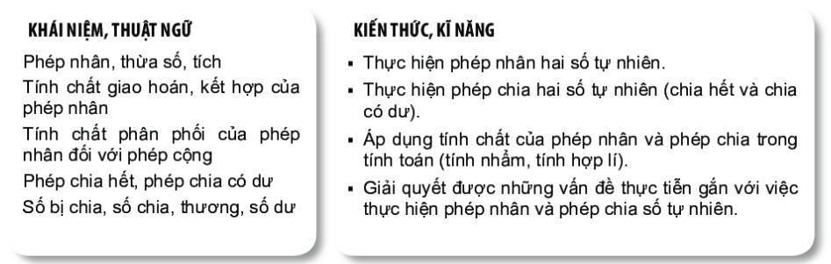
Tiết 5+6 - §4. PHÉP NHÂN VÀ PHÉP CHIA SỐ TỰ NHIÊN
GV thực hiện:

Slide 2

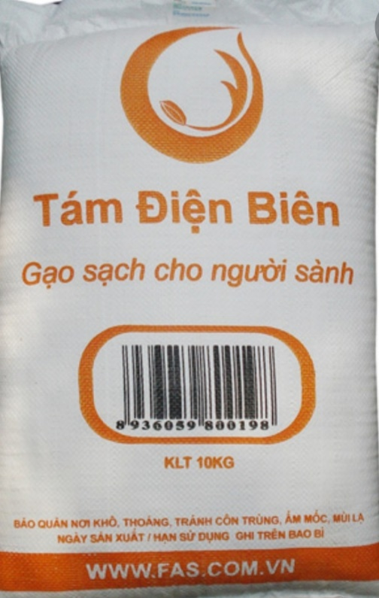
ĐẶT VẤN ĐỀ
Bài toán:
Mẹ em mua một túi 10kg gạo ngon loại 20 nghìn đồng một kilôgam. Hỏi mẹ em phải đưa cho cô bán hang bao nhiêu tờ 50 nghìn đồng để trả tiền gạo?

Slide 3
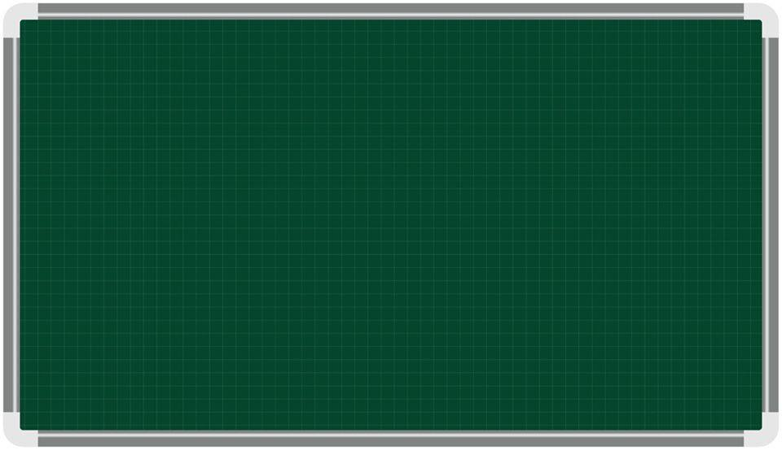

§5. PHÉP NHÂN VÀ PHÉP CHIA CÁC SỐ TỰ NHIÊN (Tiết 2)
II. Phép chia hết và phép chia có dư
Phiếu học tập số 2:
Câu 1: Thực hiện các phép chia
a) 196 : 7 b) 215 : 18
Câu 2: Trong hai phép chia trên, hãy chỉ ra phép chia hết và phép chia có dư. Trong mỗi trường hợp, hãy cho biết số bị chia, số chia, thương và số dư (nếu có)
1. Chia hai số tự nhiên:
a = b. q + r (0 ≤ r < b)
+Nếu r = 0 thì ta có phép chia hết a : b = q
+ Nếu r ≠ 0 thì ta có phép chia có dư
a : b = q ( dư r)
Giải
Câu 1:
7
28
56
56
0
18
11
35
18
17
? Em có nhận xét gì về số dư và số chia trong phép chia có dư?
Vậy 196 : 7 = 28
Vậy 215 : 18 = 11 (dư 17)
Câu 2: Có 196 : 7 là phép chia hết
215 : 18 là phép chia có dư

Slide 4
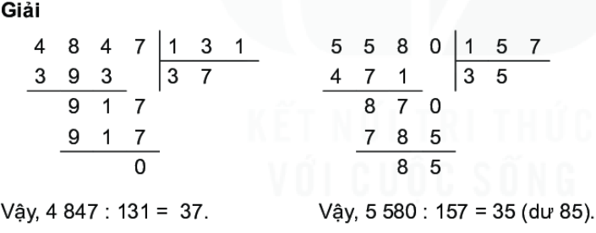
§5. PHÉP NHÂN VÀ PHÉP CHIA CÁC SỐ TỰ NHIÊN (Tiết 2)
II. Phép chia hết và phép chia có dư
Ví dụ 3: Đặt tính rồi thực hiện các phép chia sau:
4 847 : 131 và 5 580 + 157
1. Chia hai số tự nhiên:
a = b. q + r (0 ≤ r < b)
+Nếu r = 0 thì ta có phép chia hết a : b = q
+ Nếu r ≠ 0 thì ta có phép chia có dư a : b = q ( dư r)

Slide 5
§5. PHÉP NHÂN VÀ PHÉP CHIA CÁC SỐ TỰ NHIÊN (Tiết 2)
II. Phép chia hết và phép chia có dư
Ví dụ 4: Phải dùng ít nhất bao nhiêu xe ô tô 45 chỗ ngồi để chở hết 487 cổ động viên của một đội bóng?
1. Chia hai số tự nhiên:
a = b. q + r (0 ≤ r < b)
+Nếu r = 0 thì ta có phép chia hết a : b = q
+ Nếu r ≠ 0 thì ta có phép chia có dư
a : b = q ( dư r)
Giải
Vì 487 : 45 = 10 (dư 37) nên xếp đủ 10 xe thì còn thừa 37 người và phải dùng thêm 1 xe nữa để chở nốt những người này.
Vậy, cần dùng ít nhất là 10 + 1 = 11 (xe)

Slide 6
§5. PHÉP NHÂN VÀ PHÉP CHIA CÁC SỐ TỰ NHIÊN (Tiết 2)
II. Phép chia hết và phép chia có dư
1. Chia hai số tự nhiên:
Vận dụng 3. Giải bài toán mở đầu
a = b. q + r (0 ≤ r < b)
Mẹ em mua một túi 10kg gạo ngon loại 20 nghìn đồng một kilôgam. Hỏi mẹ em phải đưa cho cô bán hang bao nhiêu tờ 50 nghìn đồng để trả tiền gạo?
+Nếu r = 0 thì ta có phép chia hết a : b = q
+ Nếu r ≠ 0 thì ta có phép chia có dư a : b = q ( dư r)
Giải
Số tiền mẹ em phải trả là:
10 . 20 000 = 200 000 (đồng)
Mẹ em phải đưa số tờ 50 000 đồng là:
200 000 : 50 000 = 4 (tờ)
Đáp số: 4 tờ

Slide 7
a x b = c
Nhân 2 số tự nhiên
Thừa số
Thừa số
Tích
Phép nhân
+ Giao hoán: a . b = b . a
§5. PHÉP NHÂN VÀ PHÉP CHIA CÁC SỐ TỰ NHIÊN
+ Kết hợp: (a . b) . c = a . (b . c)
Tính chất
+ Phân phối của phép nhân đối với phép cộng: a(b + c) = ab + ac
Phép chia
Phép chia hết
a = b. q + r (r = 0 )
Phép chia có dư
a = b. q + r (0 < r < b)

Slide 8
HƯỚNG DẪN VỀ NHÀ
- Ôn lại nội dung kiến thức đã học về phép nhân và phép chia số tự nhiên.
.- Hoàn thành nốt các bài tập trong SGK,
bài 1.40, 1,41, 1.42, 1.44, 1.46, 1.48(SBT)
- Chuẩn bị bài mới “LŨY THỪA VỚI SỐ MŨ TỰ NHIÊN ”

